Slide 1
Kit de Herramientas Pro Bono
Más información en: https://pbi.trust.org

Slide 2
Resumen de la muestra
209 firmas de abogados
123 jurisdicciones
Casi 100.000 abogados

Slide 3
Contenido
¿Por qué hacer trabajo pro bono?
¿Cómo podemos estructurar nuestros equipos pro bono?
¿Cómo podemos incentivar el trabajo pro bono?
¿Deberíamos establecer objetivos de trabajo pro bono?
¿Cómo deberíamos medir el impacto?

Slide 4
¿Por qué hacer trabajo pro bono?

Slide 5
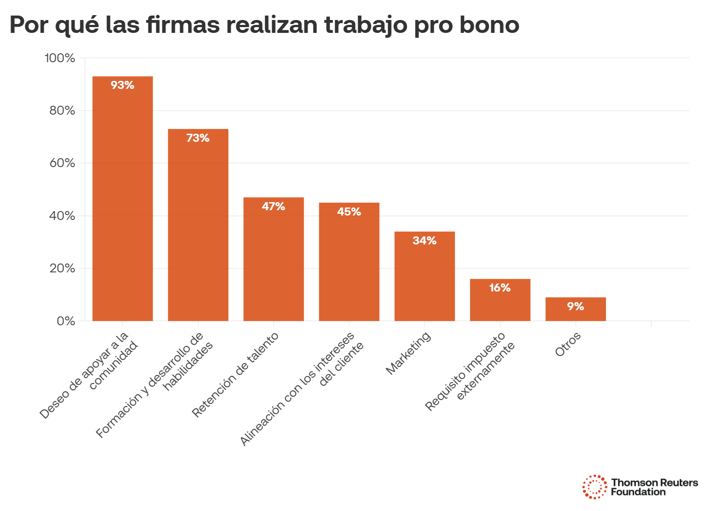
¿Por qué hacer trabajo pro bono?
Los hallazgos muestran un reconocimiento creciente por parte de las firmas de abogados a nivel global de que el trabajo pro bono no es solo una cuestión altruista: también es beneficioso para el negocio.
Casi 3/4 partes de las firmas de abogados (73%) indicaron que utilizan el trabajo pro bono como una herramienta para capacitar y desarrollar a su personal.
Casi la mitad (47%) lo considera un mecanismo para retener talento.
Cerca del 45% informó que el trabajo pro bono les permite alinearse con los intereses de sus clientes.

Slide 6
¿Cómo podemos estructurar nuestros equipos pro bono?

Slide 7
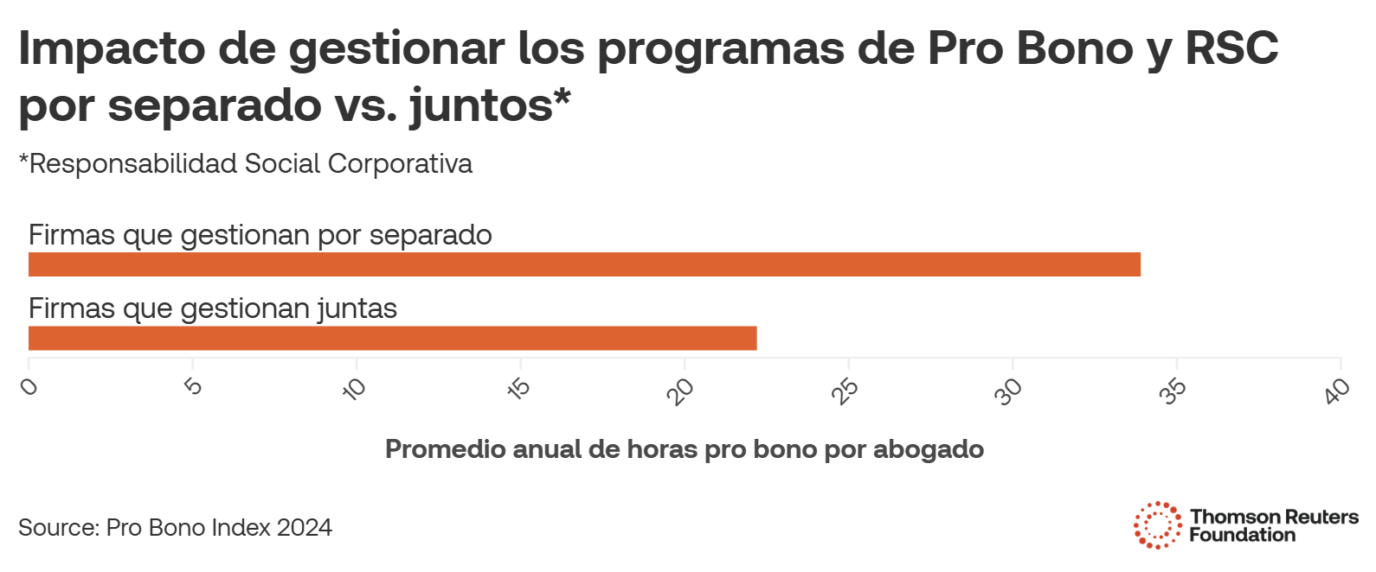
Estructura
Cada vez hay más evidencia de que separar los programas de Responsabilidad Social Corporativa (RSC) y Pro Bono mejora la productividad.

Slide 8
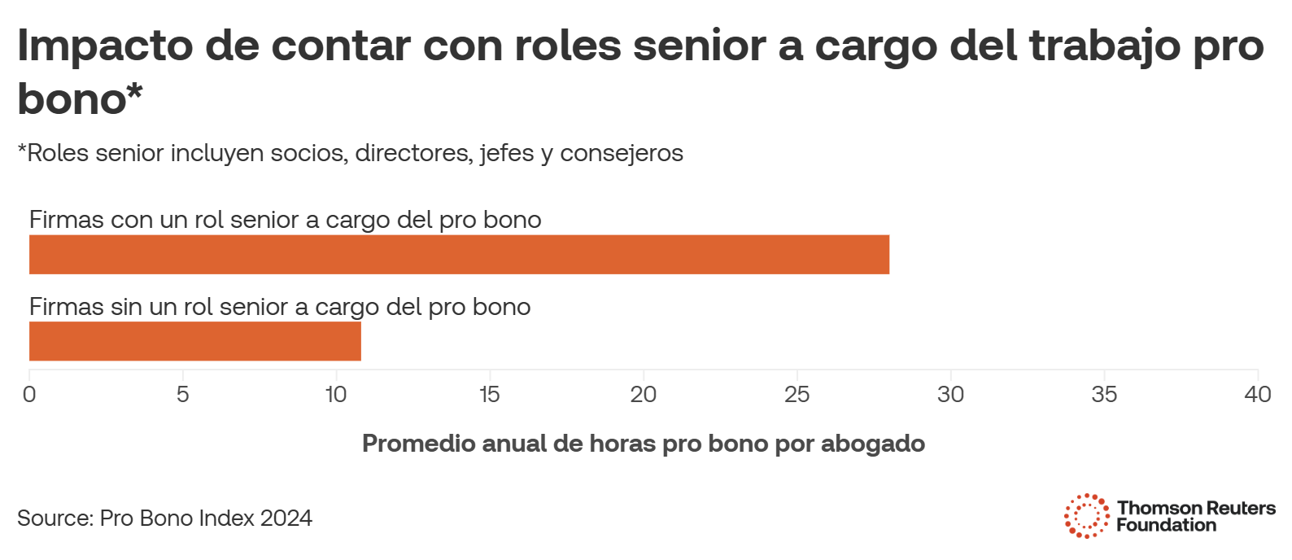
Estructura
Contar con el respaldo de socios o directivos senior tiene un impacto tangible en la participación del personal en iniciativas pro bono.

Slide 9
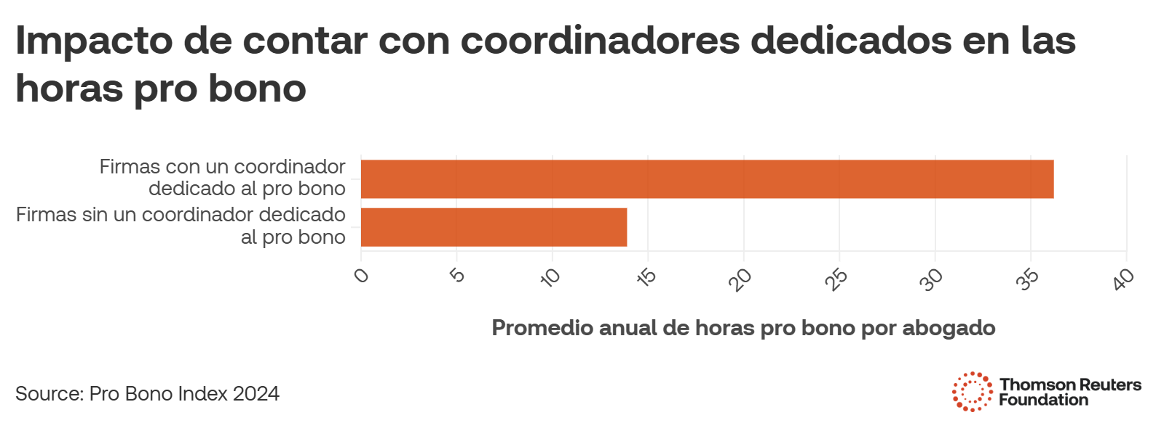
Estructura
La designación de un coordinador para gestionar el trabajo pro bono del día a día en la firma también contribuye significativamente a incrementar la participación.

Slide 10
¿Cómo podemos incentivar el trabajo pro bono?

Slide 11
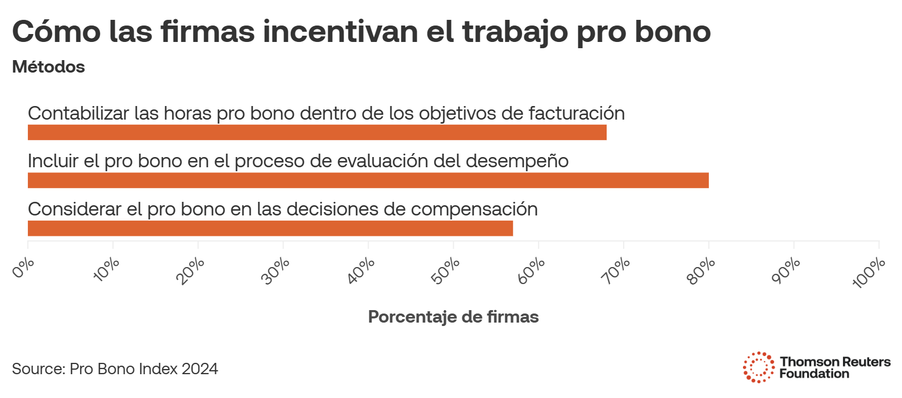
Incentivos para el trabajo pro bono
Las firmas están adoptando diversas estrategias para incentivar el trabajo pro bono, entre ellas: contabilizar las horas pro bono como parte de los objetivos de facturación, considerarlas en los procesos de compensación y evaluación del desempeño.

Slide 12
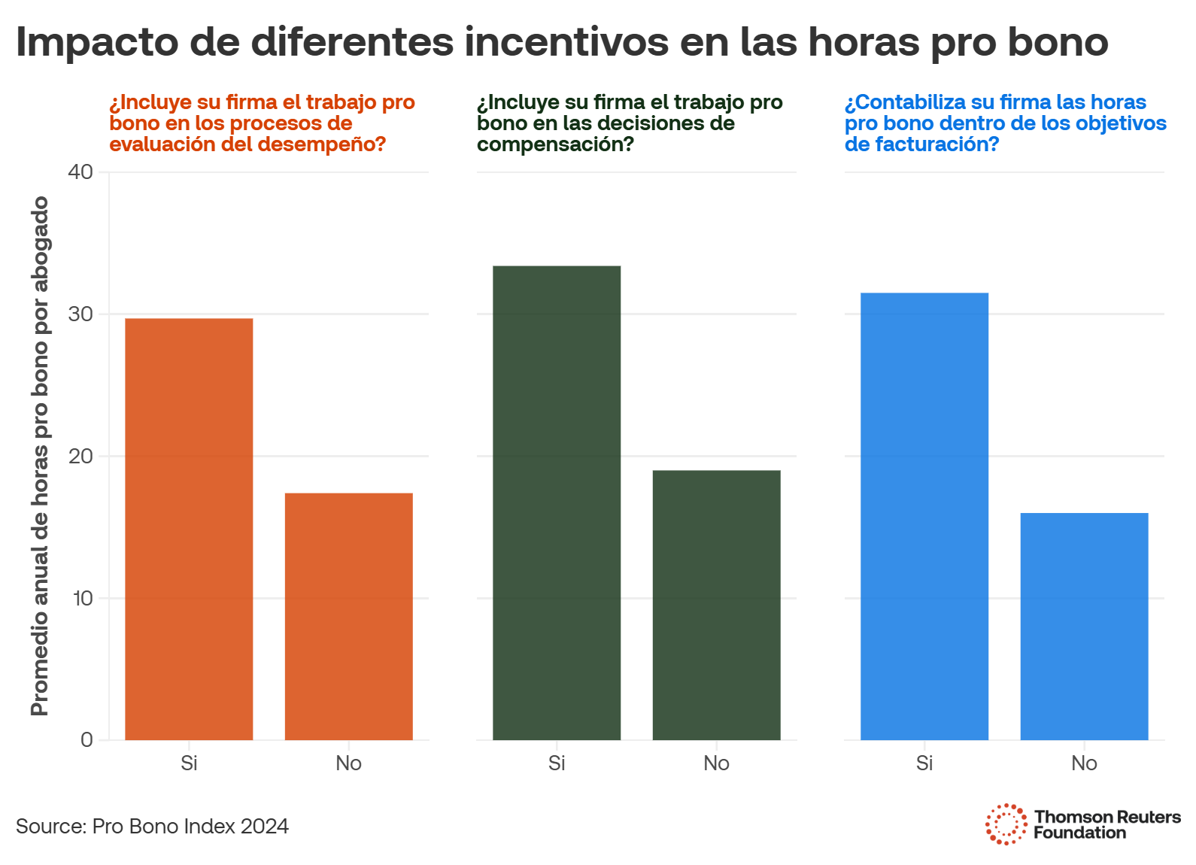
Incentivos para el trabajo pro bono
En todos los casos, los incentivos generan un aumento en las horas de trabajo pro bono.
Sin embargo, el enfoque más eficaz es contabilizar las horas pro bono dentro de los objetivos de facturación.

Slide 13
¿Deberíamos establecer objetivos de trabajo pro bono?

Slide 14
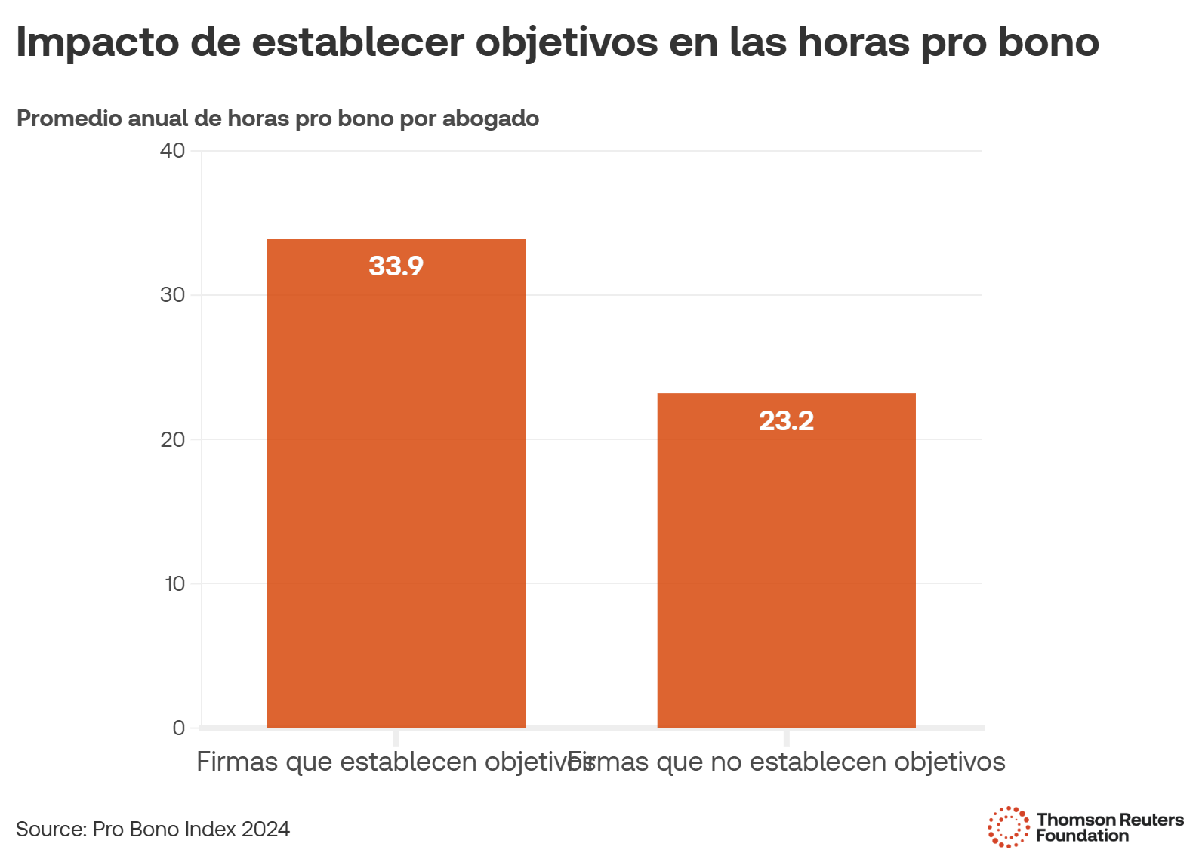
Establecimiento de objetivos
Un número significativo de firmas está fijando objetivos específicos para las horas de trabajo pro bono.
Las firmas que lo hacen registran un mayor número de horas.

Slide 15
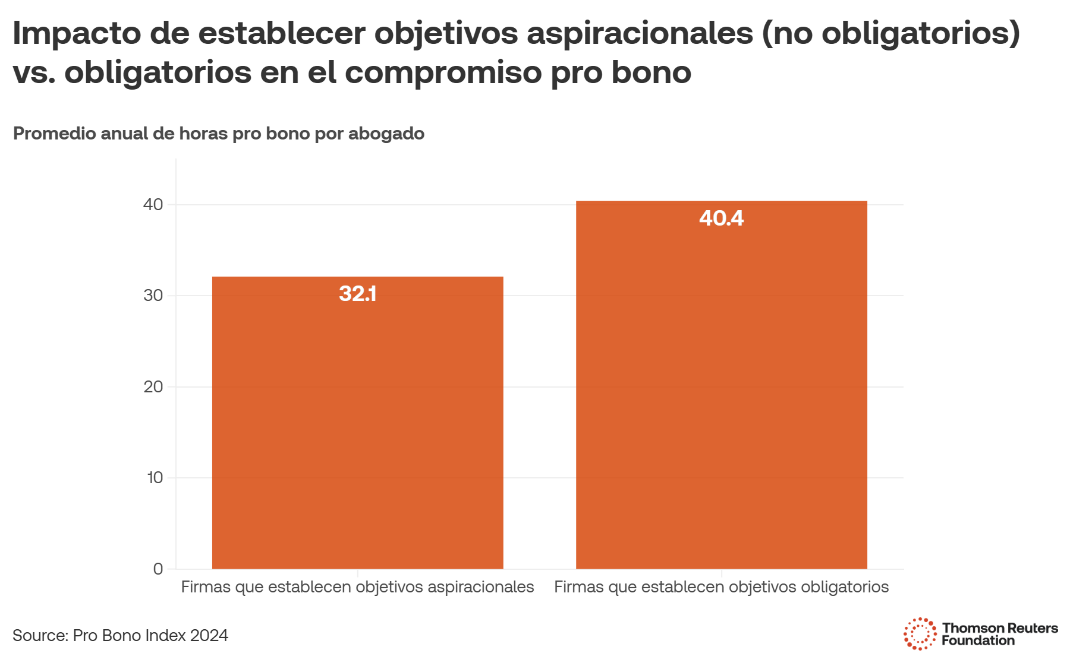
Establecimiento de objetivos
Los objetivos obligatorios (de cumplimiento estricto) generan un compromiso significativamente mayor en comparación con los objetivos aspiracionales (que son alentados, pero no obligatorios).
En promedio, el objetivo establecido por las firmas es de 30 horas anuales de trabajo pro bono por abogado.

Slide 16
¿Cómo deberíamos medir el impacto?

Slide 17
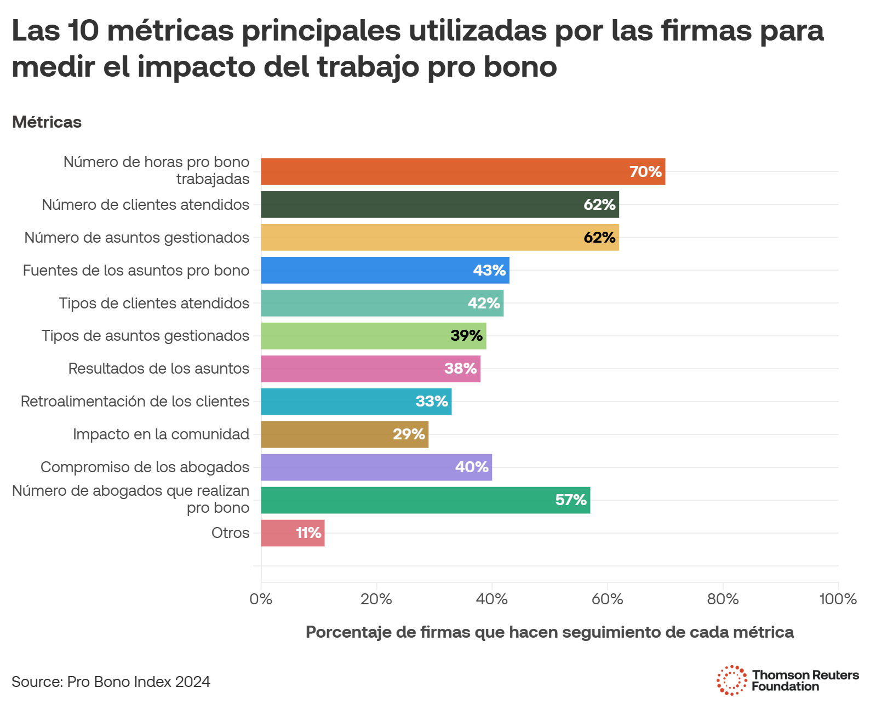
Medición de impacto
Las firmas de abogados suelen preferir mediciones numéricas para evaluar su impacto.
Sin embargo, este enfoque puede no reflejar completamente la realidad.

Slide 18

Medición de impacto
Las mejores prácticas en la industria sugieren que la recolección de datos cualitativos es esencial, ya que los números por sí solos no pueden capturar si una intervención tuvo un resultado positivo para los clientes.
Descargue la nueva Guía de Medición del Impacto del Trabajo Pro Bono de TrustLaw, donde encontrará una hoja de ruta para evaluar de manera más efectiva el impacto de sus proyectos pro bono.

Slide 19
Sobre la Fundación Thomson Reuters
La Fundación Thomson Reuters es la fundación corporativa de Thomson Reuters, la empresa global de servicios de información y noticias. Como organización benéfica independiente, registrada en el Reino Unido y EE.UU., aprovechamos nuestra experiencia en medios, derecho y análisis de datos para fortalecer el periodismo independiente, facilitar el acceso a la justicia y promover la responsabilidad empresarial. A través de noticias, desarrollo de medios, asistencia legal gratuita y análisis de datos, nuestra misión es contribuir a la construcción de sociedades libres, justas e informadas.
TrustLaw, una iniciativa de la Fundación Thomson Reuters, es la red legal pro bono más grande del mundo. Colaboramos con firmas de abogados líderes y equipos jurídicos corporativos para proporcionar asistencia legal gratuita, investigaciones innovadoras y recursos a organizaciones sin fines de lucro y empresas sociales en más de 190 países. Al expandir la práctica del pro bono a nivel global, TrustLaw busca fortalecer la sociedad civil e impulsar el cambio social. Si usted es una organización sin fines de lucro o una empresa social que necesita apoyo legal, puede obtener más información sobre nuestros servicios en www.trust.org y unirse a TrustLaw de forma gratuita.

